Slide 1

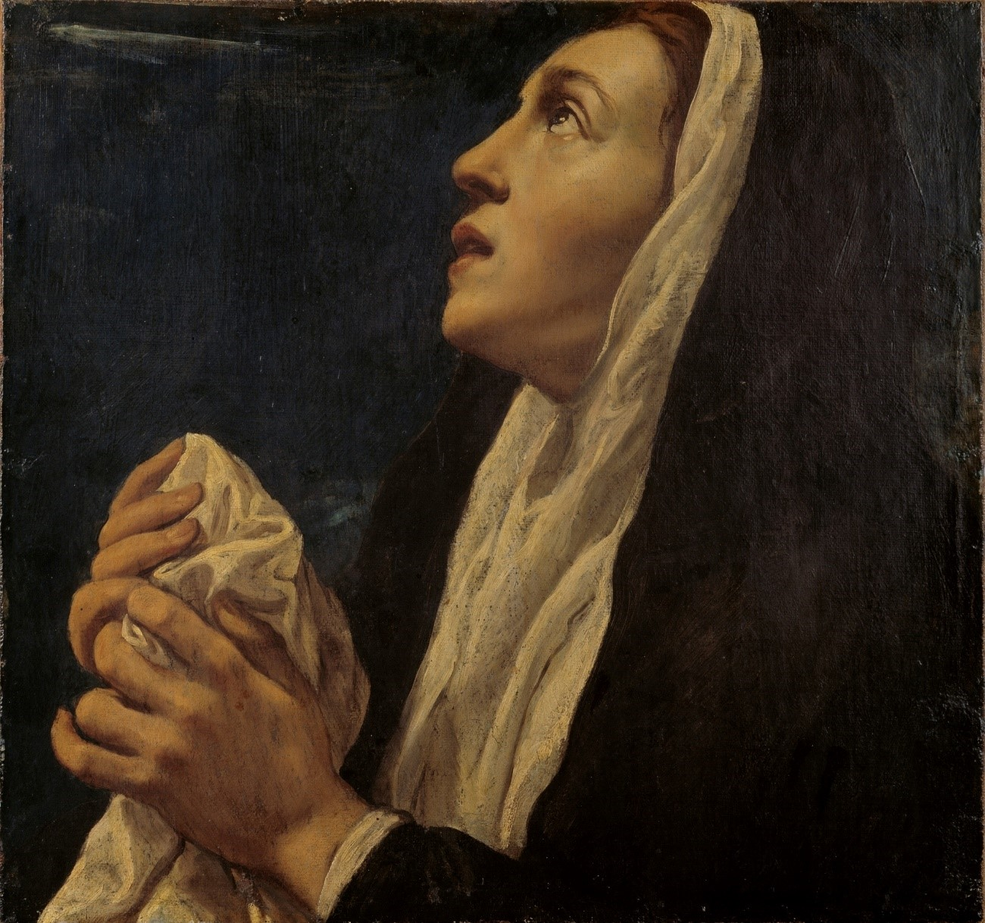
Magdalenin križ
Raspeti Krist i njegova učenica Marija
Mk 15,40-47
1

Slide 2
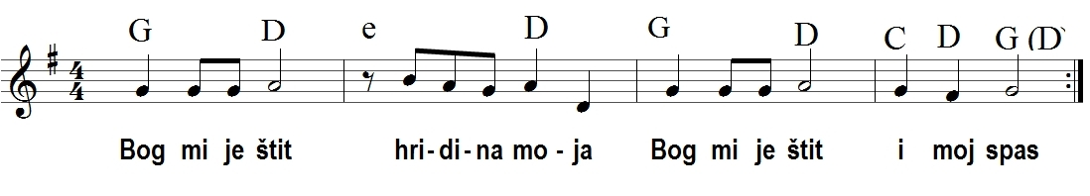
Bog mi je štit (Ps 31)

Slide 3
Magdalenin križ
Raspeti Krist i njegova učenica Marija
Mk 15,40-47
3

Slide 4

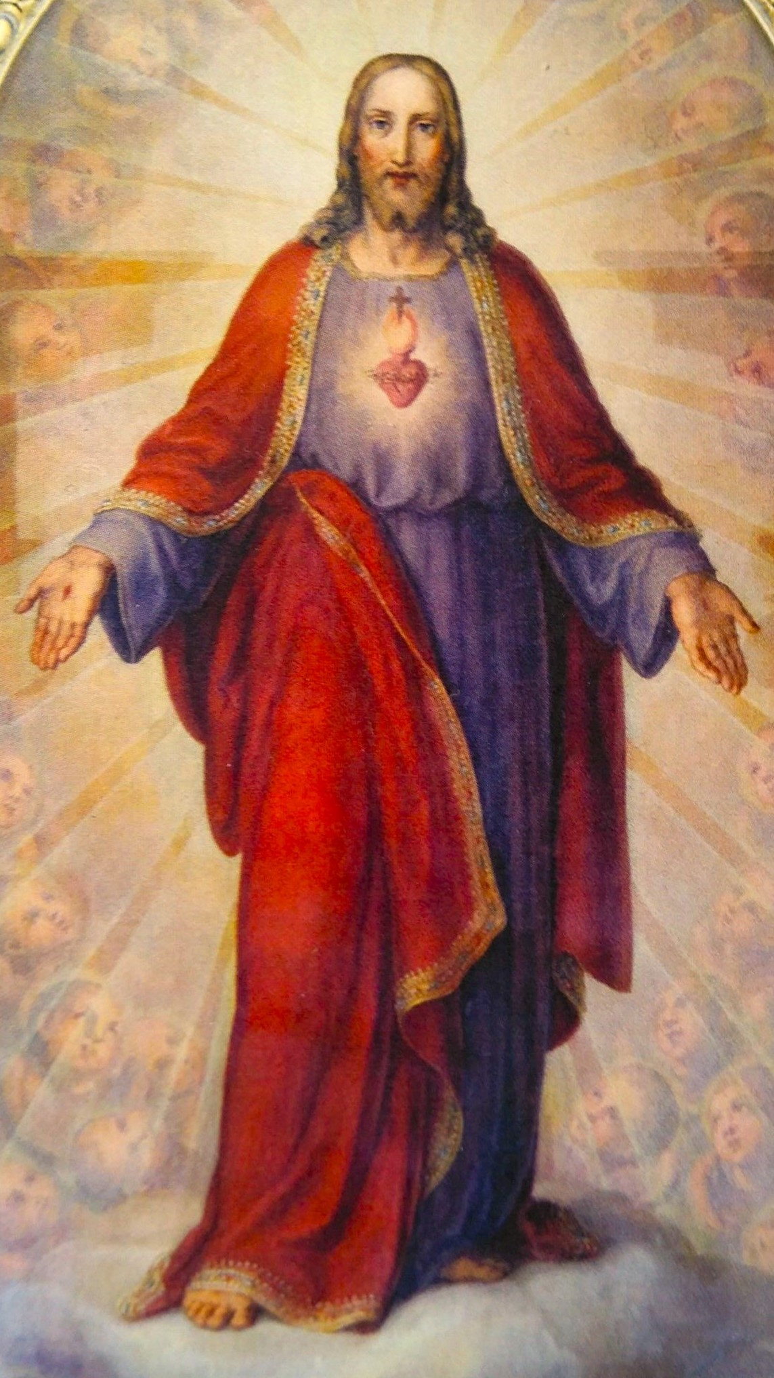
Učite se od mene! Duhovne vježbe u Svetoj godini
amdg.eu

Slide 5
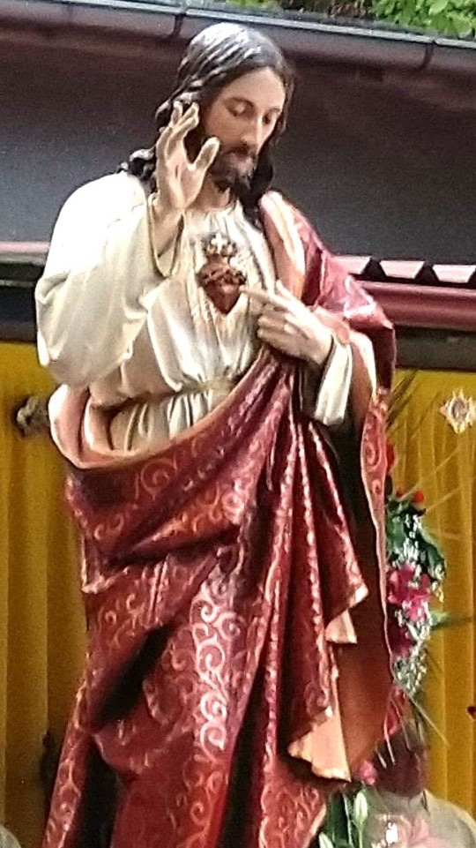
Učite se od mene
Nasljedovanje Krista traži da promatramo cjelinu Isusova života, posebice završetak
I ugodni i neugodni preokreti na Magdaleninu su putu korak naprijed

Slide 6
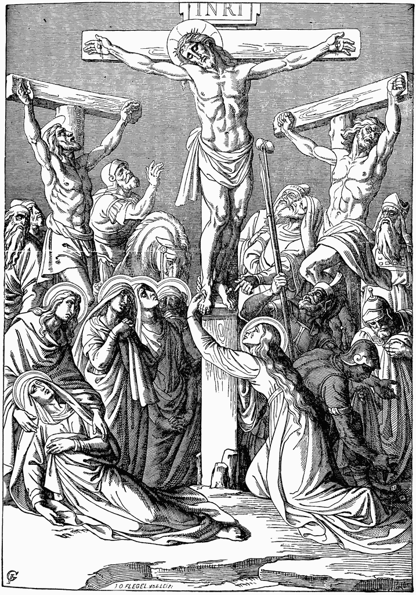
Kristov odgoj
Što mi je teško u životu?
Kakve radosti mi je Gospodin do sada podario?
Koji su glavni preokreti na mojem životnom putu?

Slide 7
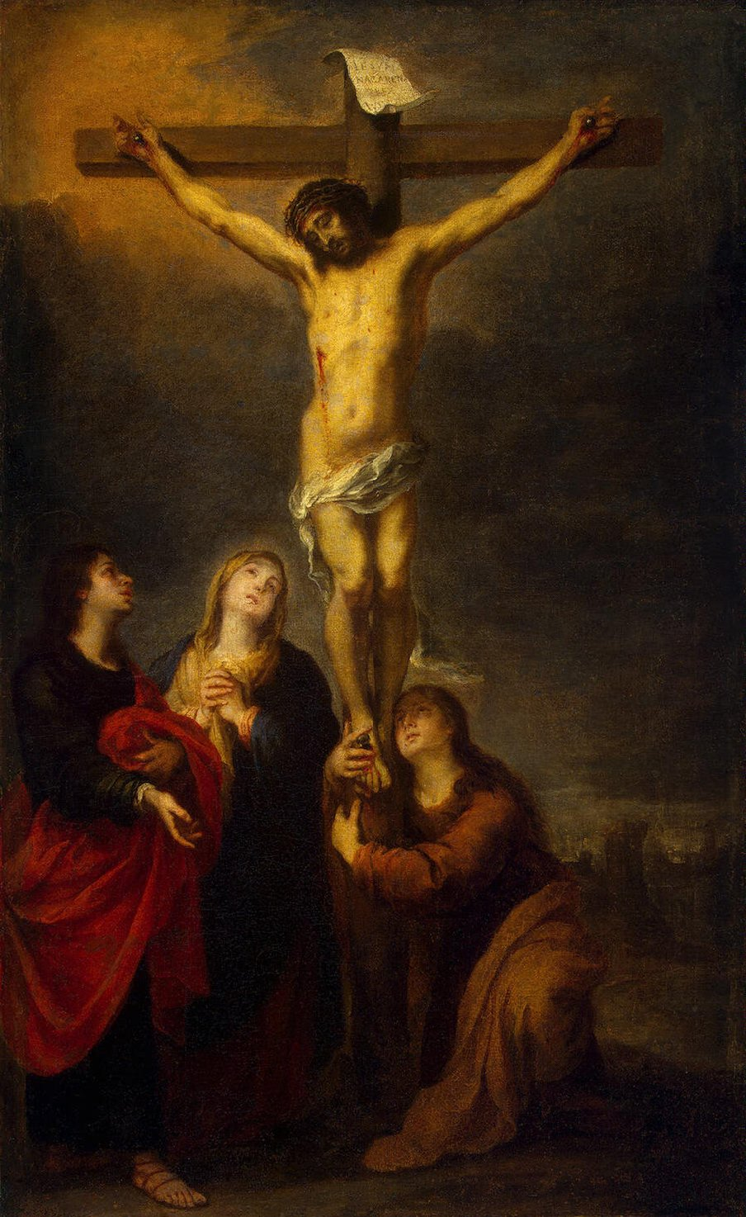
Uz križ Isusov
promatrahu i neke žene: među njima Marija Magdalena… (Mk 15,40)
Uz križ majka njegova… i Magdalena. (Iv 19,25)
“…ukaza se najprije Mariji Magdaleni” (Mk 16,9)

Slide 8
Sustavna Isusova pedagogija
A) oslobođenje od “sedam zloduha” – opsjednutost (Mk 16,9; Lk 8,2)
B) posvećenje: slijedi Isusa od Galileje “pratile su ga i posluživale…” (Mk 15,41)
C) slom: promatra što se zbiva na Kalvariji (Mk 15,40)

Slide 9
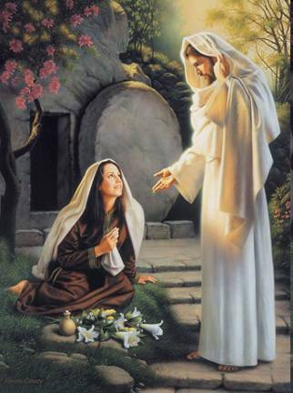
Nije kraj
D) vjernost preko groba
“promatrahu kamo ga polažu” (Mk 15,47)
Pomazanje: “kupiše miomirisa…” (16,1)
“moj Gospodin” (Iv 20,13)
E) novo razočaranje
“Uzeše Gospodina…” (Iv 20,2)
“Ja ću ga uzeti” (15)
F) prepoznavanje
“Marijo!” (Iv 20,16)

Slide 10
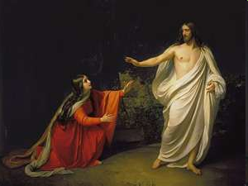
Nov početak
G) osamostaljenje
“Ne zadržavaj se” (Iv 20,17)
prva neposredno zna za Uzašašće (17)
Snažni preokreti
Evanđelistica: “Vidjela sam Gospodina!” (18)

Slide 11
Kristov odgoj
Što mi je teško u životu?
Kakve radosti mi je Gospodin do sada podario?
Koji su glavni preokreti na mojem životnom putu?

